Slide 1


Slide 2
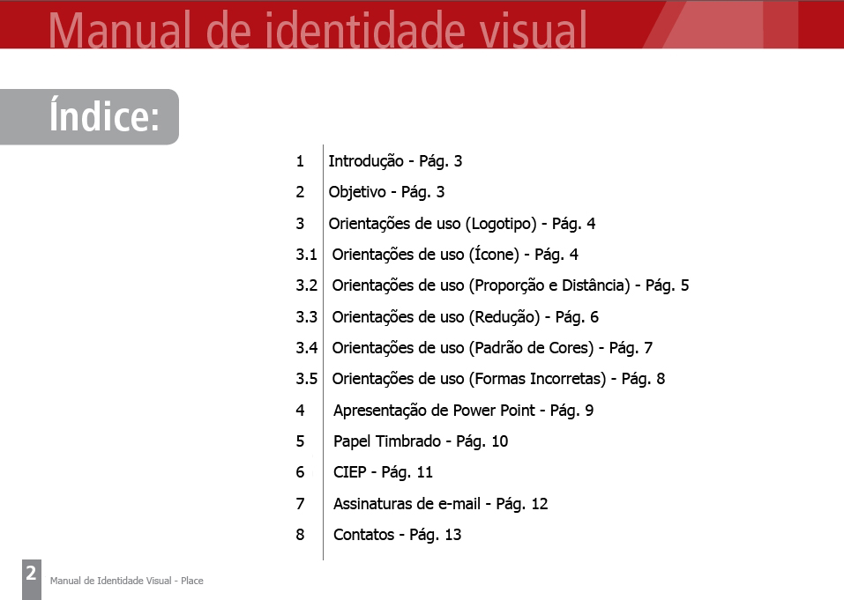

Slide 3


Slide 4
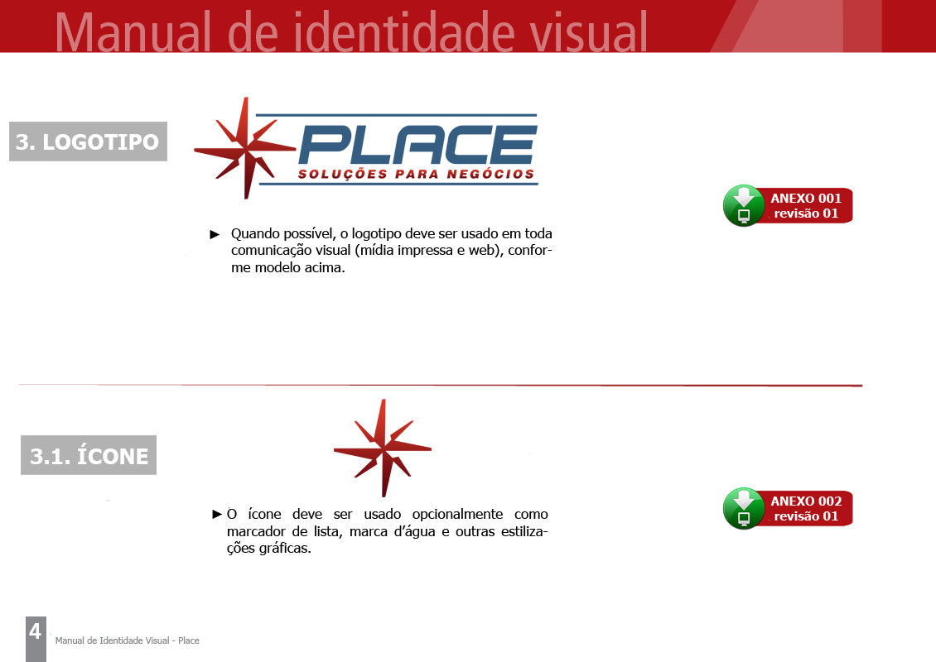

Slide 5
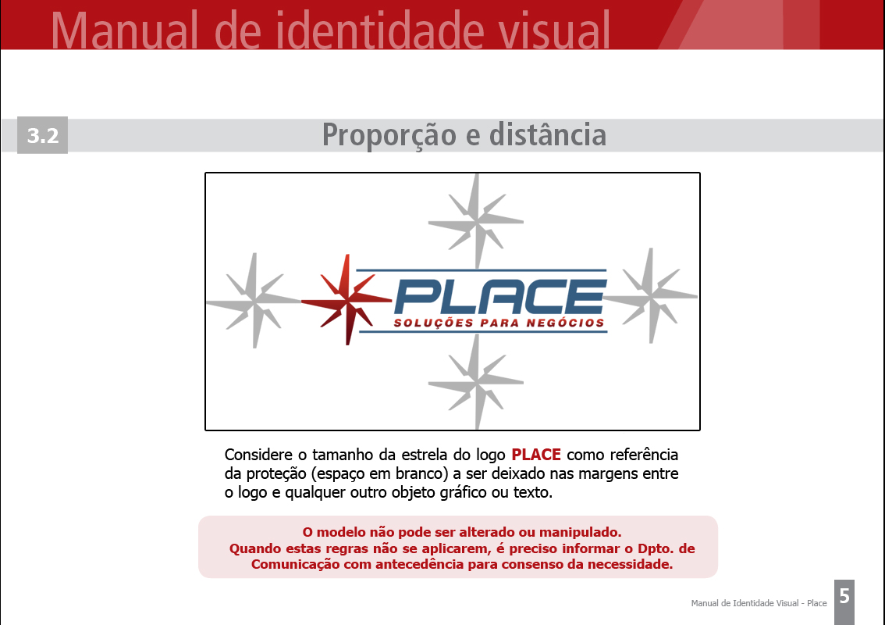

Slide 6
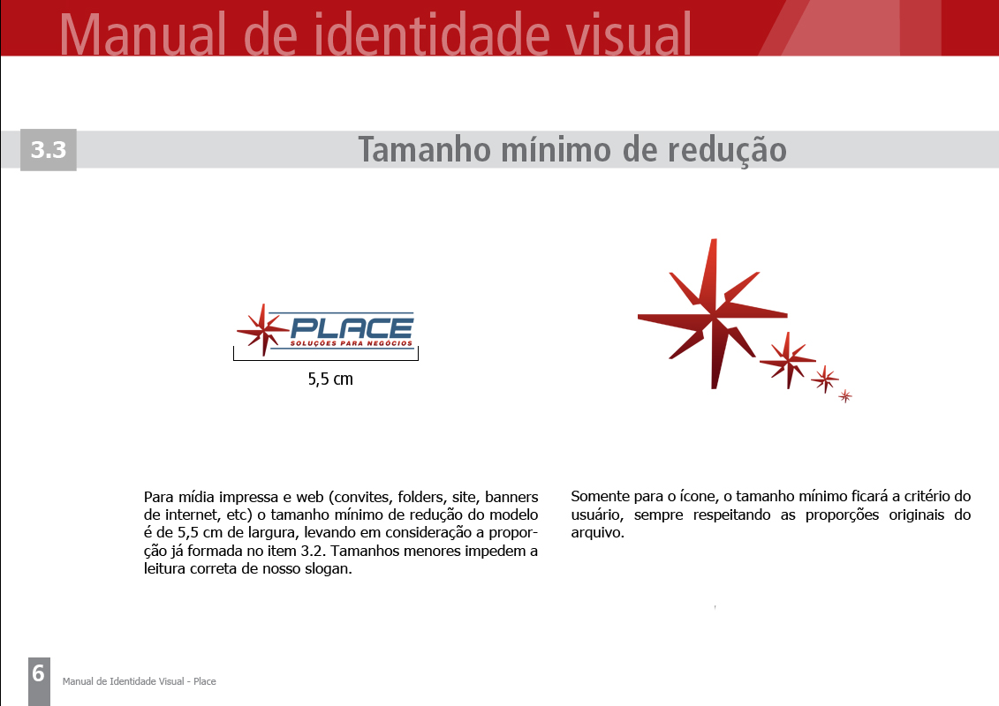

Slide 7
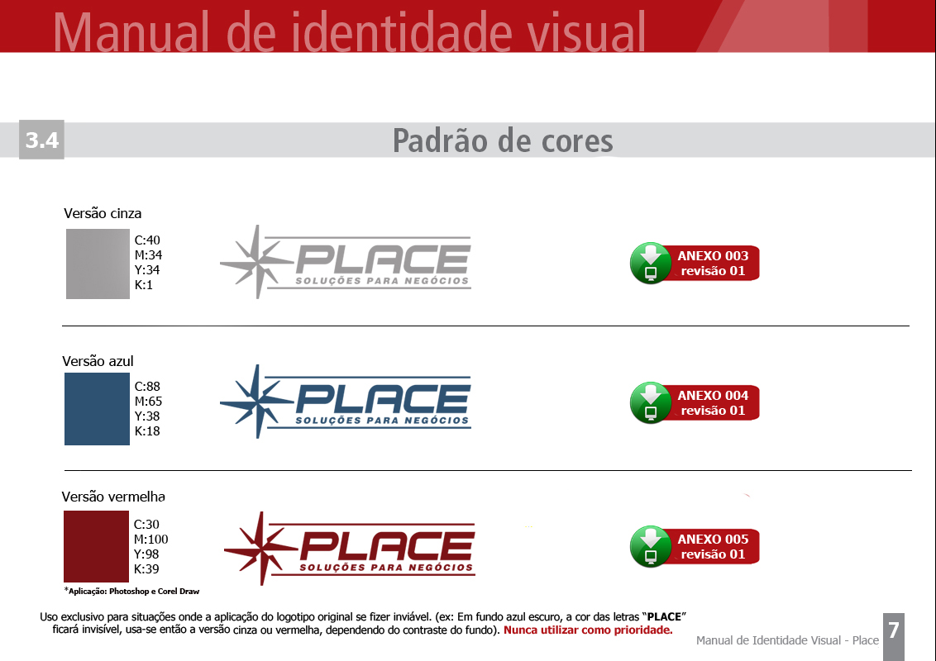

Slide 8
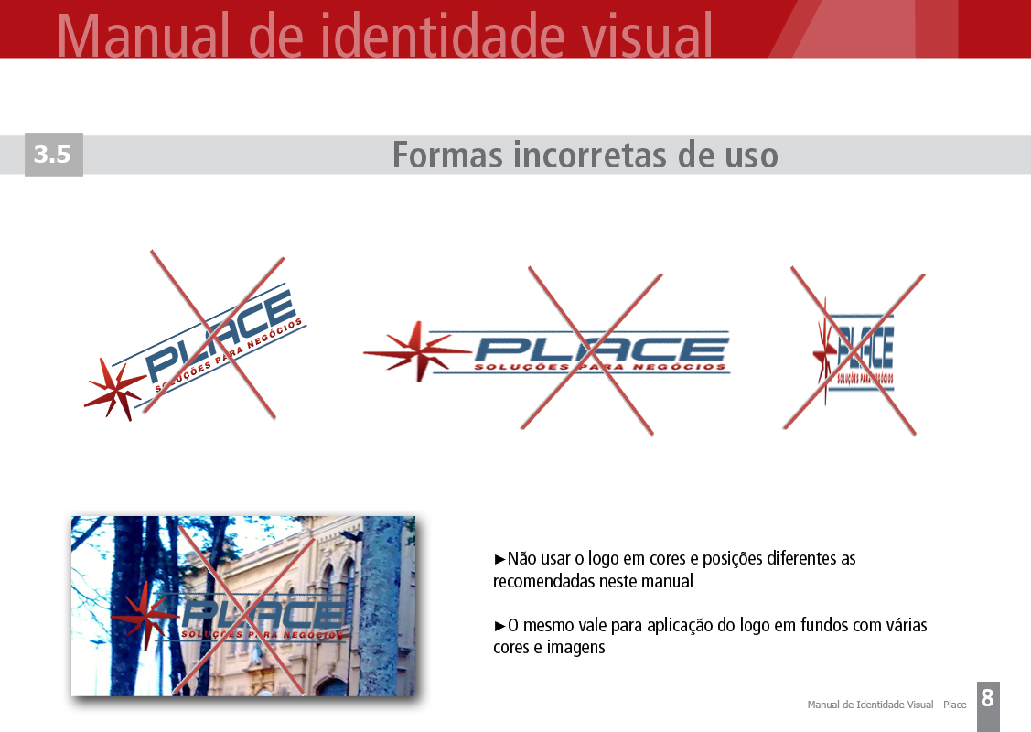

Slide 9
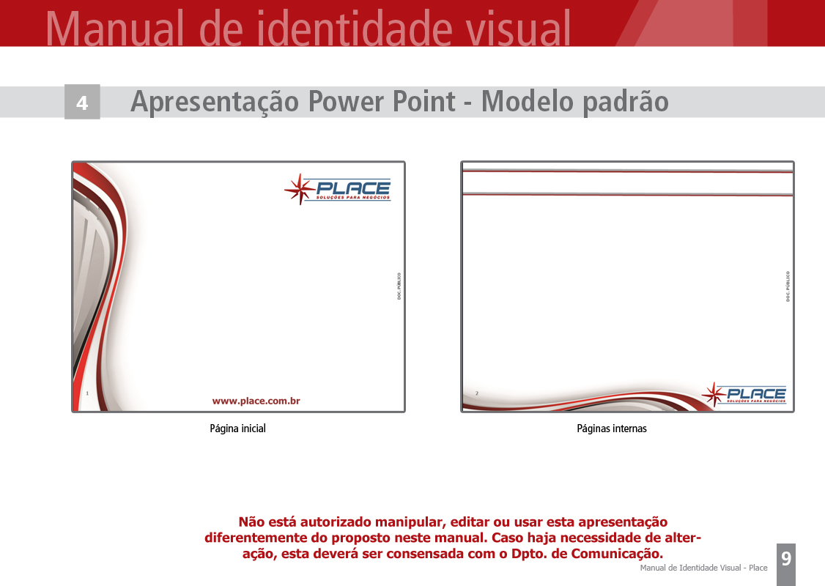
ANEXO 006.1 r.00
CONFIDENCIAL
ANEXO 006.2 r.00
INTERNO
ANEXO 006.3 r.00
PÚBLICO

Slide 10
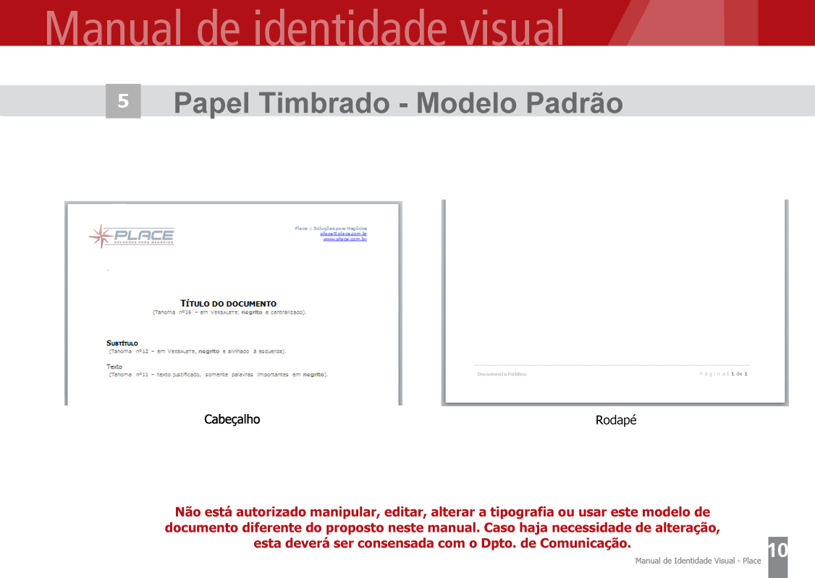
ANEXO 007.1 r.00
CONFIDENCIAL
ANEXO 007.2 r.00
INTERNO
ANEXO 007.3 r.00
PÚBLICO
ANEXO 006.1 r.00
CONFIDENCIAL
ANEXO 006.2 r.00
INTERNO
ANEXO 006.3 r.00
PÚBLICO

Slide 11
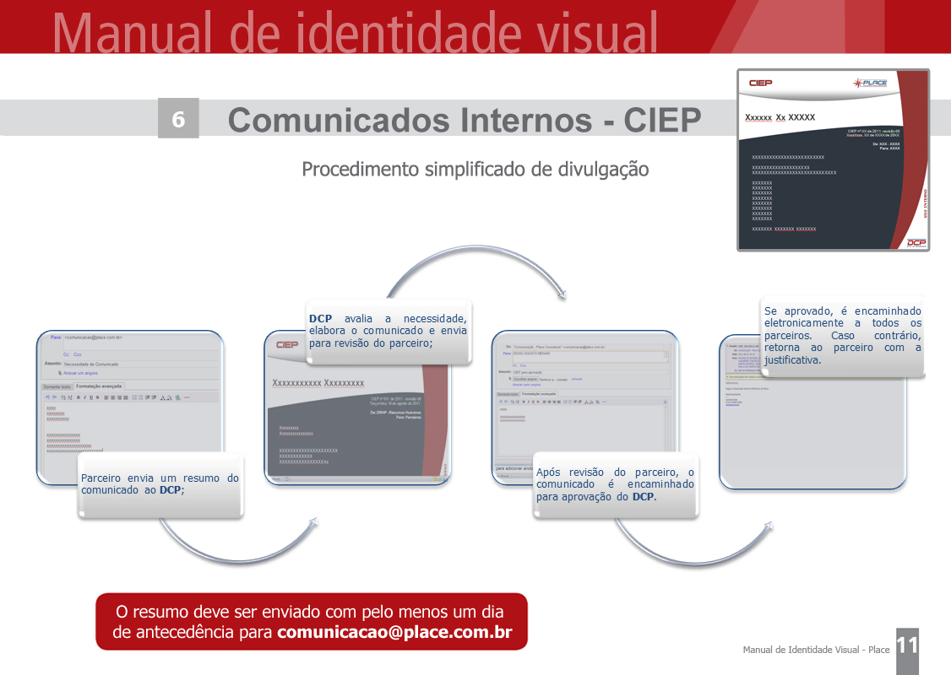

Slide 12
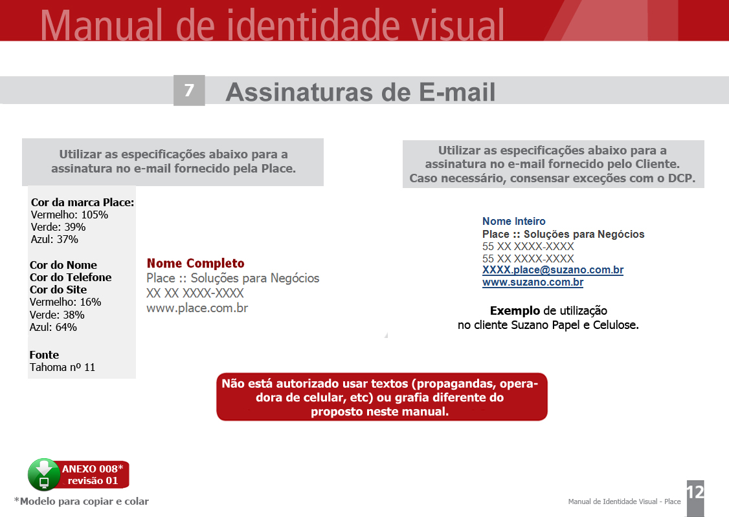
*Modelo para copiar e colar.

Slide 13
